Slide 1


Slide 2

Тема урока:
Сложение и вычитание круглых десятков.

Slide 3
43 + 1 =
5 х 4 =
15 уменьшить на 10
64 увеличить 1

Slide 4
14 : 2 =
53 уменьшить на 1 дес.
35 + 10 =
3 х 4 =

Slide 5


Slide 6
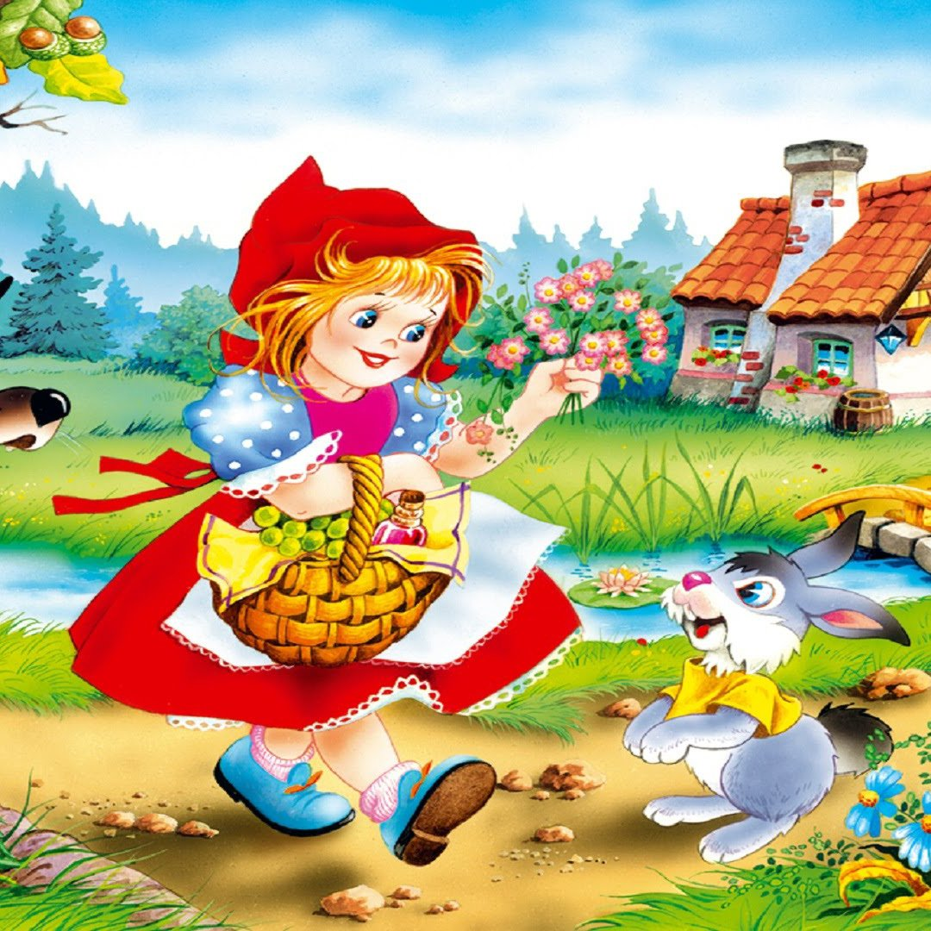

Slide 7
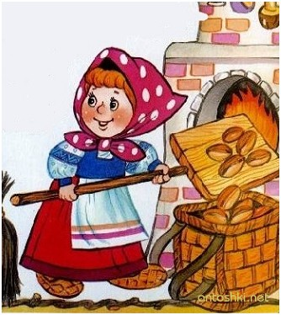

Slide 8


Slide 9


Slide 10
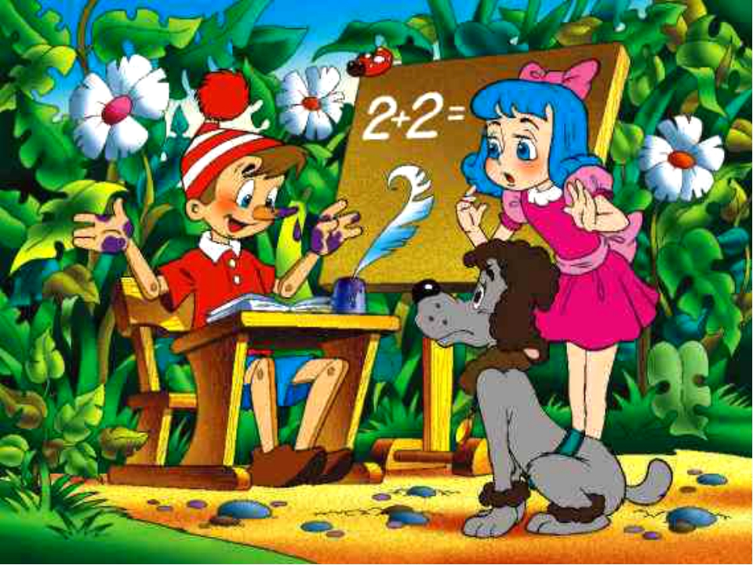

Slide 11


Slide 12


Slide 13


